Slide 1
সবাইকে শুভেচ্ছা

Slide 2
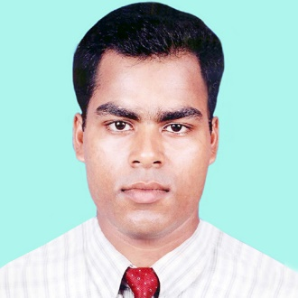
শিক্ষক পরিচিতি
অপূর্ব কুমার দাশ
সহকারি শিক্ষক
লিটল বাডস’ কিন্ডারগার্টেন
লখপুর, ফকিরহাট, বাগেরহাট।
মোবাইলঃ০১৯৩১২৮৩০৪৮
E-mail:apurbodas2010@gmail.com

Slide 3
পাঠ পরিচিতি
শ্রেণিঃ ৪র্থ
বিষয়ঃ বাংলাদেশ ও বিশ্ব পরিচয়
পাঠের শিরোনামঃ আমাদের সংস্কৃতি
সময়ঃ ৩৫ মিনিট
তারিখঃ ২৯/১১/২০১৯

Slide 4
শিখনফল
বাঙ্গালি সংস্কৃতির ছেলে ও মেয়েদের
পোশাক পরিচ্ছদ চিহ্নিত করতে পারবে।
ছেলে ও মেয়েদের পোশাকের বর্ণনা
লিখতে পারবে।

Slide 5
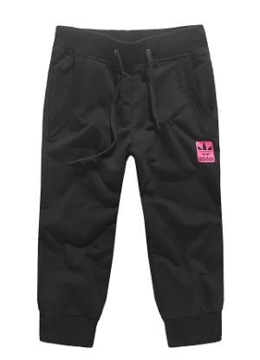
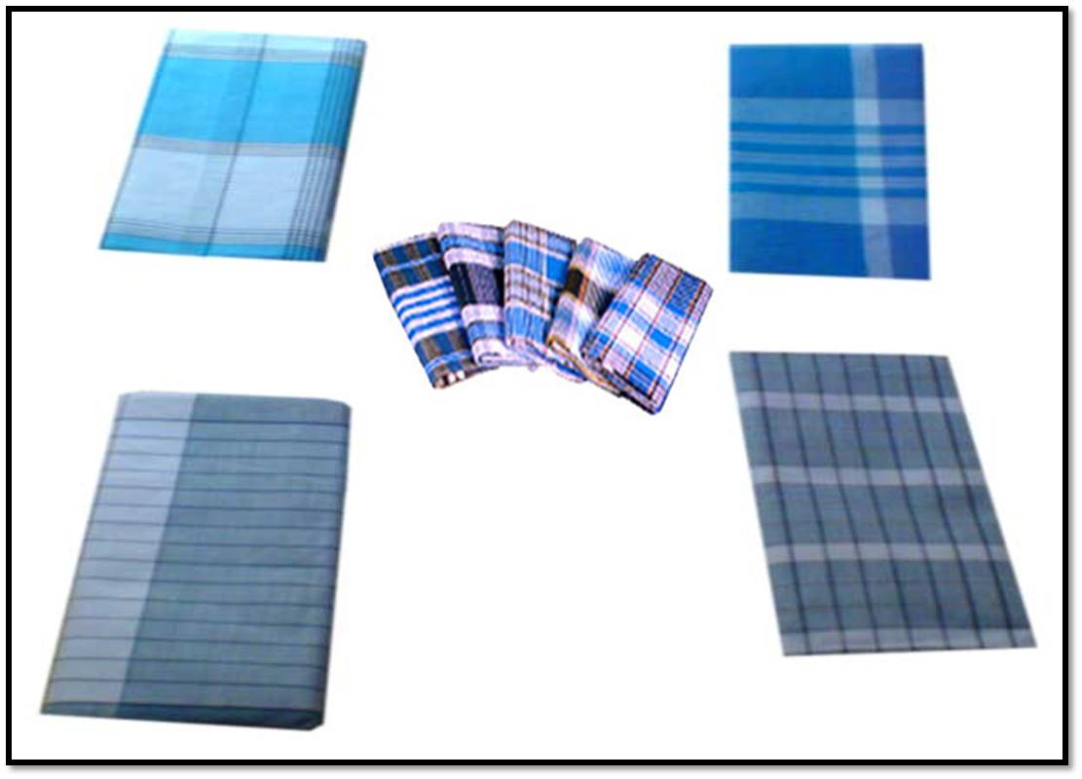
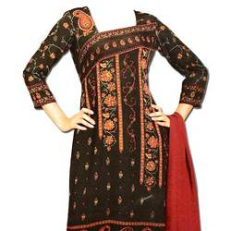
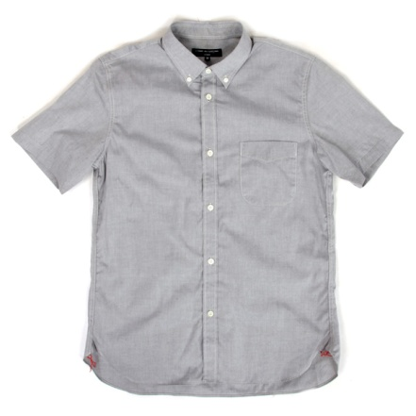
লুঙ্গি
প্যান্ট
সালোয়ার
কামিজ
শাড়ি
জামা

Slide 6
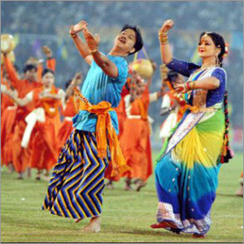
ঐতিহ্যবাহী পোশাক পরে নৃত্যরত নারী পুরুষের ছবি

Slide 7
আজকের পাঠ
পোশাক-পরিচ্ছদ

Slide 8
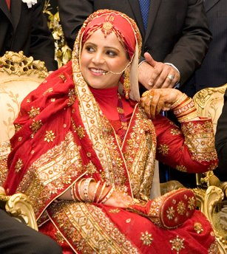
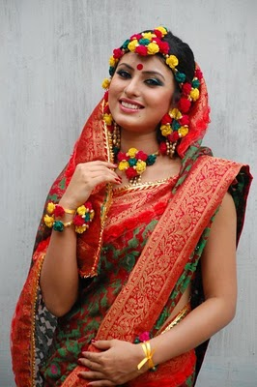
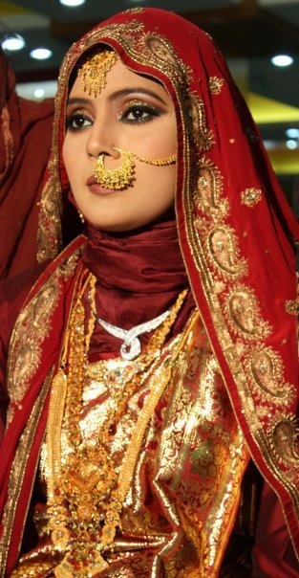
উৎসবে মেয়েদের পোশাক

Slide 9
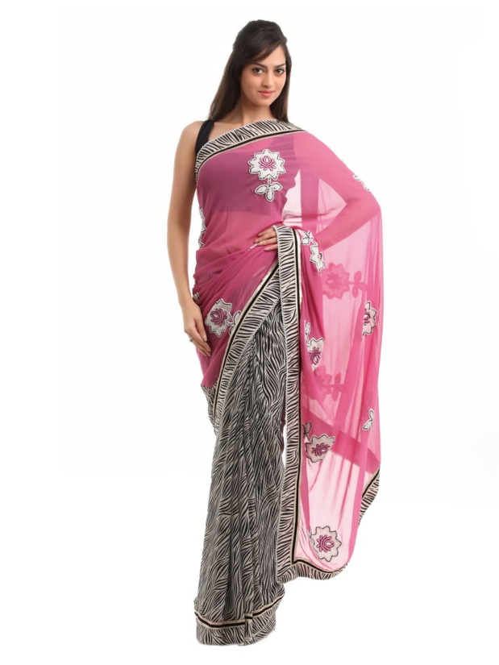
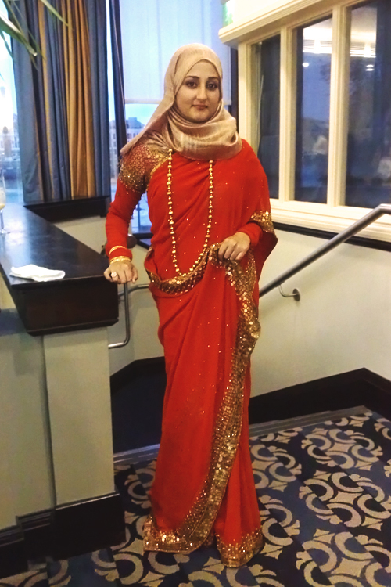
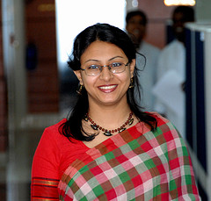
দৈনন্দিন জীবনে মেয়েদের
পোশাক

Slide 10
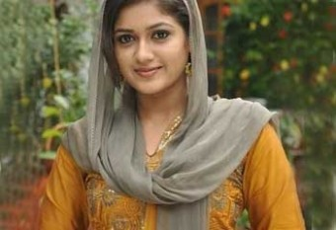
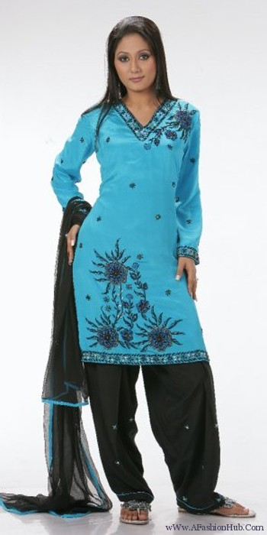
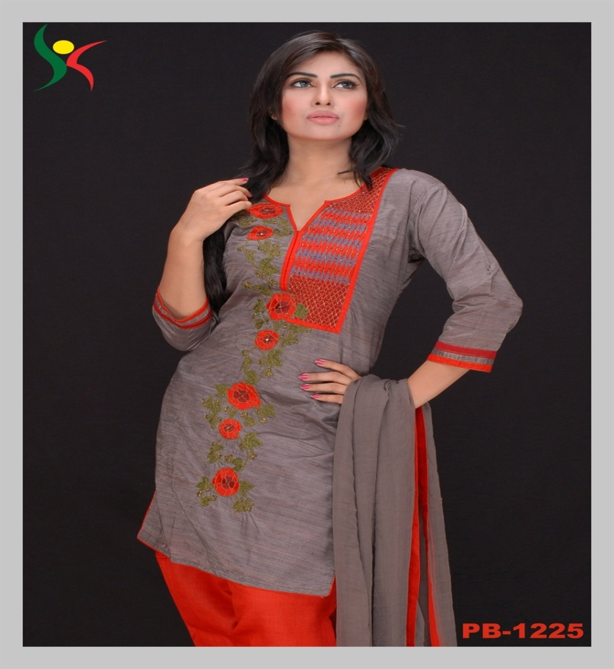
সালোয়ার কামিজ
পরিহিতা নারী

Slide 11
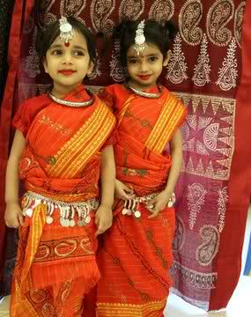
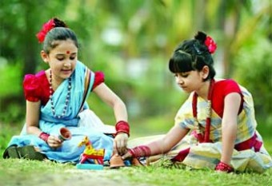
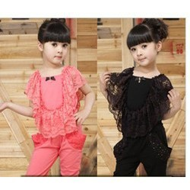
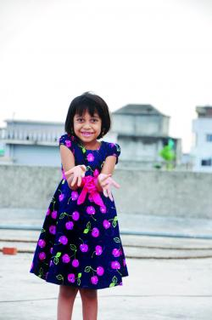
উৎসবে ছোট মেয়েদের পোশাক
দৈনন্দিন জীবনে ছোট মেয়েদের পোশাক

Slide 12
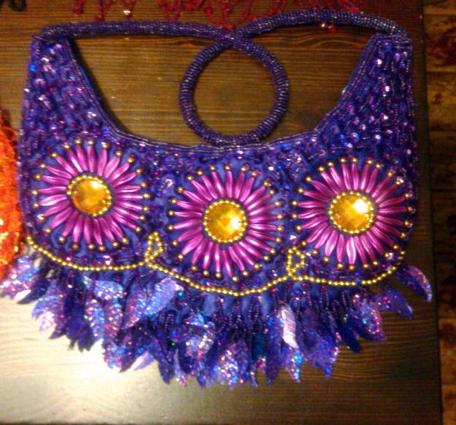
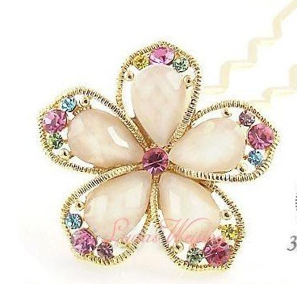
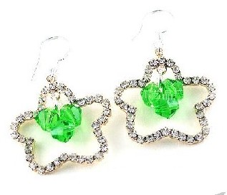
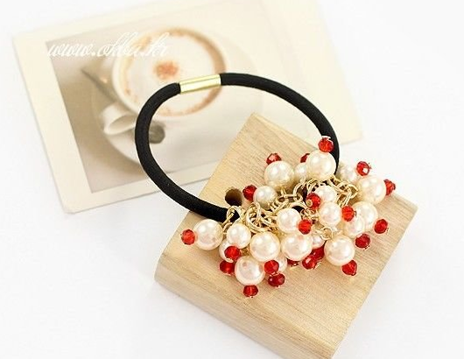
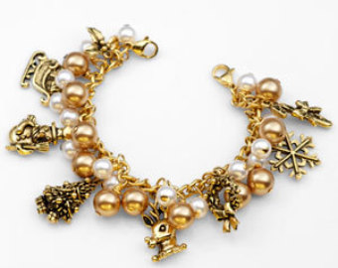
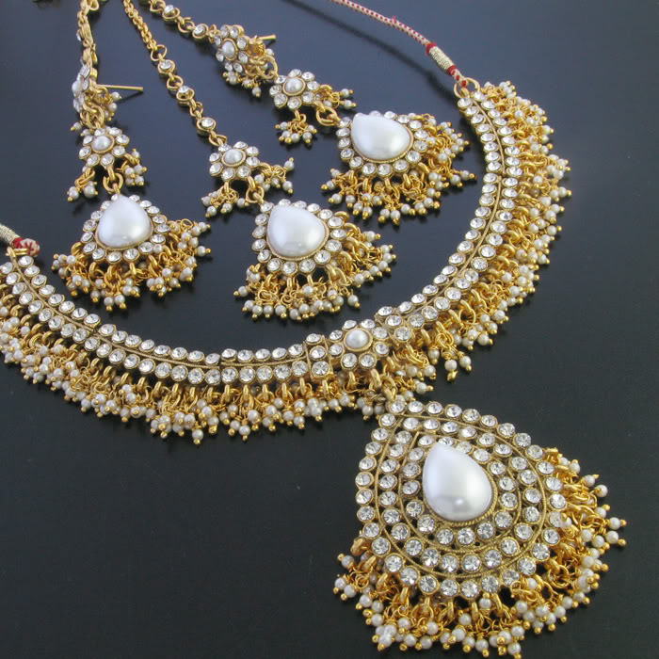
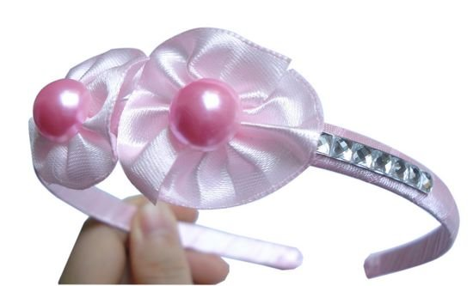
মেয়েদের অলংকার

Slide 13
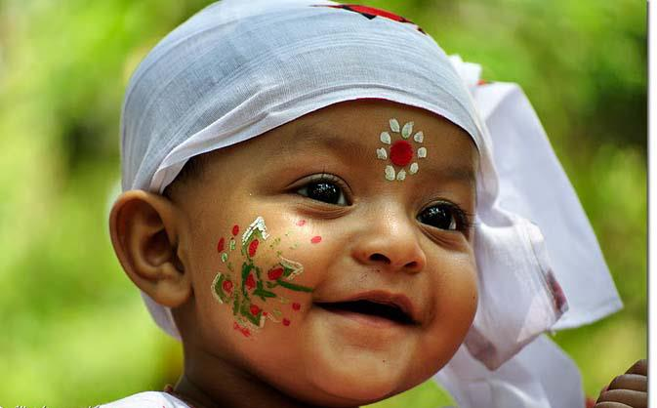
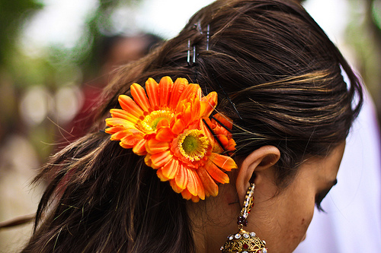
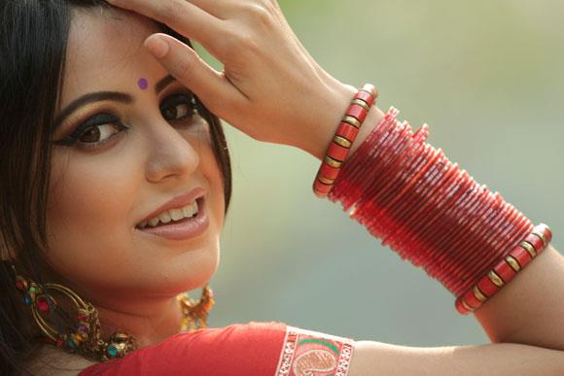
অলংকার পরিহিতা মেয়েদের ছবি

Slide 14
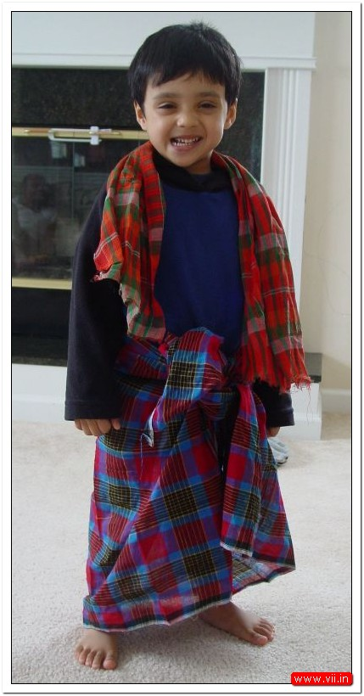
লুঙ্গি পরা ছেলেদের ছবি

Slide 15
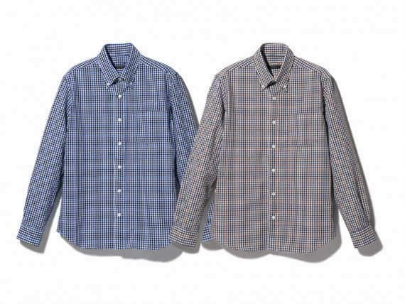
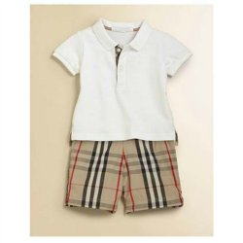
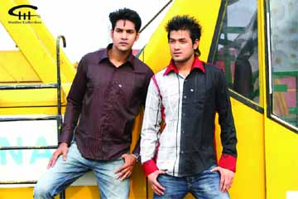
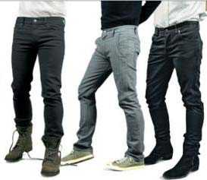
প্যান্ট –শার্ট পরা পুরুষের ছবি

Slide 16
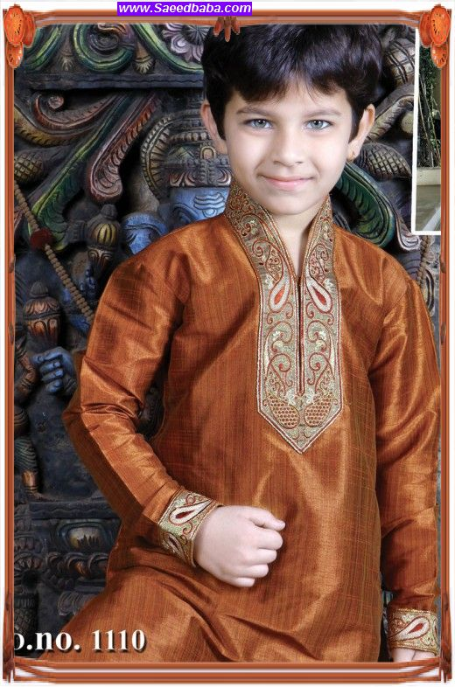
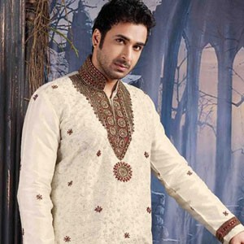
পাঞ্জাবি পরা ছেলেদের ছবি
Notes:
পাঠ্যাংশটুকু নিরবে একবার পাঠ করাব ।

Slide 17
দলীয় কাজঃ
ছেলে ও মেয়েদের পোশাকের তালিকা লেখঃ
ক্রমিক নং | ছেলেদের পোশাক | মেয়েদের পোশাক
১।
২।
৩।

Slide 18
মূল্যায়ন
দাগ টেনে মিল করঃ
শাড়ি
প্যান্ট
জামা
অলংকার

Slide 19
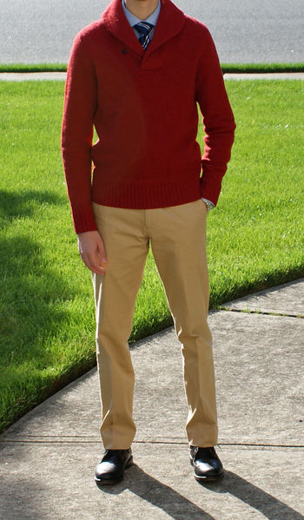
সংক্ষিপ্ত উত্তর প্রশ্নঃ
১।মেয়েদের পোশাকের বর্ণনা লিখ।
২।ছেলেদের পোশাকের বর্ণনা লিখ।

Slide 20
